Slide 1
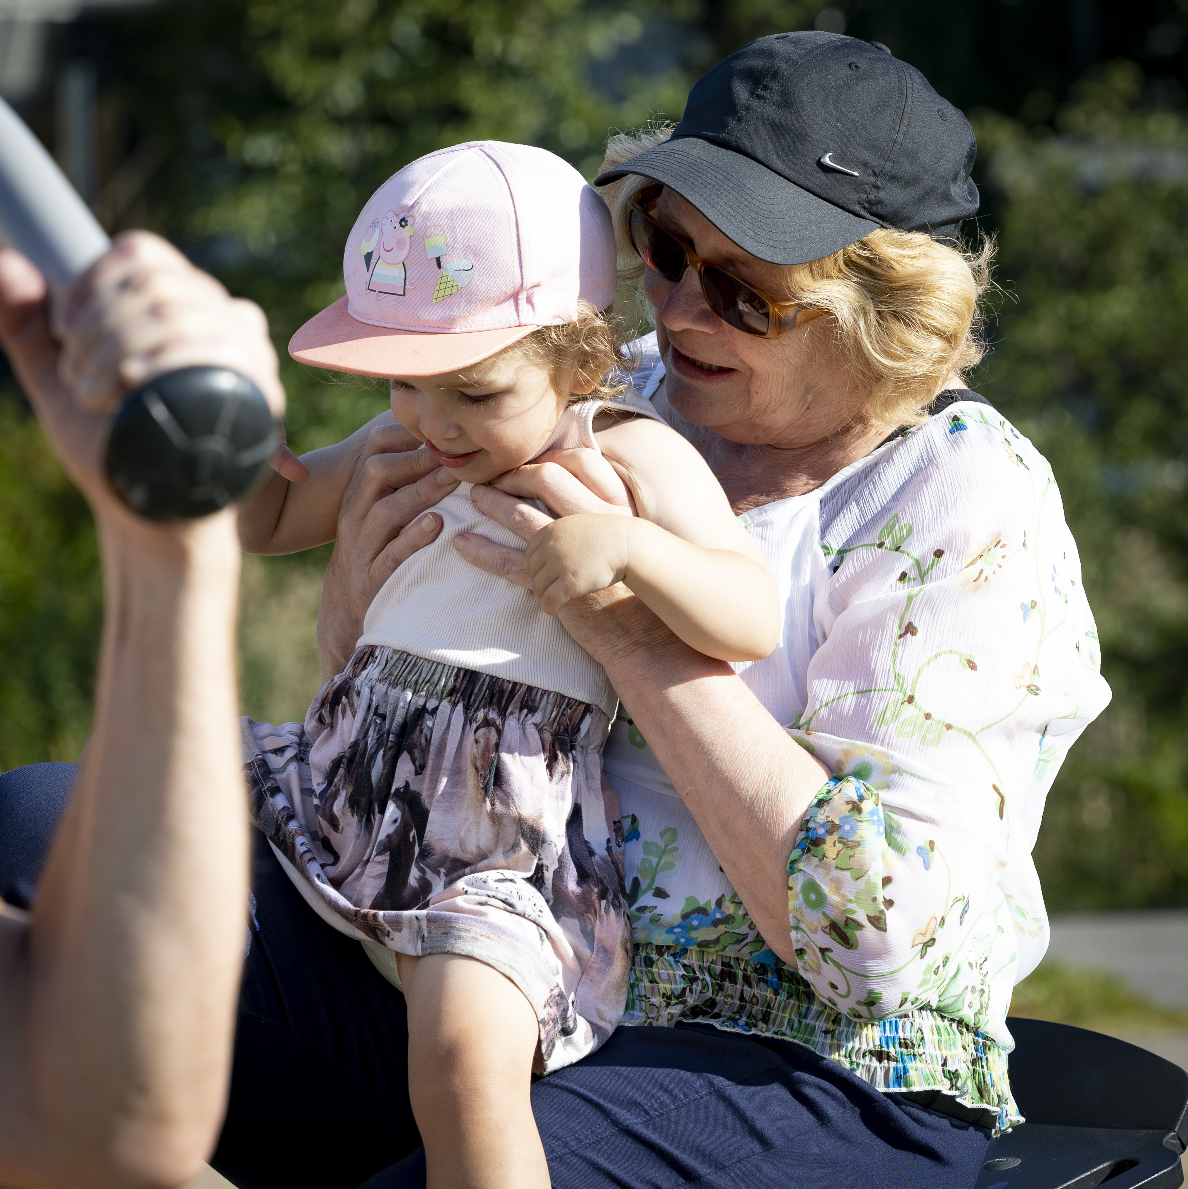


ESIOPETUS
Kuusivuotiaille järjestettävää maksutonta
opetusta ennen peruskoulua

Slide 2
2
Esiopetus
Ei maksa perheille – esiopetus on ilmainen perheille.
Suomessa lasten täytyy käydä esikoulua, ennen kuin he aloittavat perusopetuksen.
Esiopetuksessa lapset saavat ilmaisen aterian (lounaan).

Slide 3
3
Tavoite
Esiopetuksen tavoite on
edistää yhteistyössä kotien ja huoltajien kanssa lapsen kehitystä ja oppimista
vahvistaa lapsen sosiaalisia taitoja (= lapsi osaa toimia ryhmässä)
vahvistaa lapsen tervettä itsetuntoa leikkien ja myönteisten kokemusten avulla
havaita lasten kehityksessä oppimisen ongelmat ja auttaa niissä.

Slide 4
4
Esiopetus
Esiopetusta järjestävät kunnat ja luvan saaneet yksityiset koulut.
Esiopetus on päiväkodissa tai koulussa.
Varkaudessa esiopetusta on esimerkiksi Lehtoniemen koulussa ja Taulumäen päiväkodissa.

Slide 5
5
Lähteet:
Perusopetuslaki. Perusopetuslaki 628/1998 - Ajantasainen lainsäädäntö - FINLEX ®
Esiopetuksen opetussuunnitelman perusteet. Esiopetuksen opetussuunnitelmien perusteet | Opetushallitus (oph.fi)
Niskanen Tuula & Kari Outi. 2018. kasvun ja osallisuuden
edistäminen. Sanoma Pro.
ä

